Slide 1
תכנות מונחה עצמים ושפת C++
מועתז מוקטרן
הרצאה 1

Slide 2
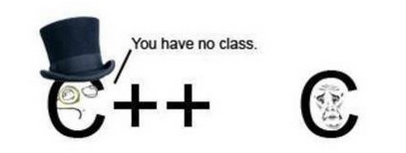
סקירה כללית של הקורס
מעבר בין שפת C לשפת C++
הכרה והבנת עקרונות
בתכנות מונחה עצמים - OOP.
הרחבת ידע בשפת C++

Slide 3
פרטים טכניים
אתר הקורס – מודל
הרצאה
תרגול

Slide 4
מבט על על ההרצאה
חזרה על שפת C
ההבדלים בין שפת C לשפת C++
הזכרון הדינאמי
אופרטורים new ו-delete
מערך דינאמי
char**

Slide 5
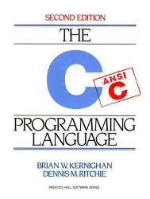
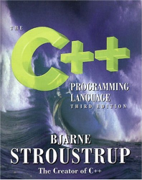
הסטוריה של C++
שפת C פותחה ב1972על ידי Dennis Ritchie.
בסוף שנות ה-70 פותחה שפת C קלאסית.
שפת C++ פותחה על ידי Bjarne Stroustrup בתחילת שנות ה-80.
שפת C++
היא שפה עילית ומונחת עצמים OOP
ניתן לתכנת בה במספר אופנים
C-like style
OO style
שניהם

Slide 6
חזרה
מילים שמורות
טיפוסים
מצביעים
מבנים
פונקציות
העברת פאראמטרים לפונקציות (לפי ערך, לפי הפניה ולפי כתובת)
מערכים
מצביעים

Slide 7
מבני בקרה
מבני בקרה משפעים על זרימת התוכנית.
ניתן לחלק מבני בקרה לשתי קבוצות
מבני בחירה מבני איטרציה
selection statements iteration statements
for
while
do-while
if
switch

Slide 8
בשפת C
אין אוביקטים object או מחלקות class.
במבנה struct אין הכרזות על פונקציות
struct Film
{
char* title;
int year;
};
לא ניתן להכריז על משתנה מסוג מבנה בסוף הגדרת המבנה.
struct Example
{ int x, z; void someFunction(); }; void Example::someFunction()
{// Code for someFunction…}
C++
struct Film
{
char* title;
int year;
} movie,*pFilm;
C++

Slide 9
קלט/פלט
מוסיפים את הספרית קלט/פלט
#include<iostream>
פונקציות קלט fscanf מוחלפת ב- cin
cin>> >>extraction operator
int value;
cin >> value;
cin.getline(where, howmany,separationMark)
cin.getline(CharInput, size, '\n'); //with whitespaces
פונקצית פלט print מוחלפת ב- cout
cout << << insertion operator
– C - printf("value is %d\n", value);
– C++ - cout << "value is " << value<< endl;

Slide 10

ספריות
בשפת C++ ניתן לצרף את הספריות ללא h
מרבית הספריות נמצאות במרחב שמות סטאנדארטי הנקרא std
חלק מן הספריות שינו שם ומתחילות באות c
#include <iostream> // This is a key C++ library
#include <cmath> // The standard C library math.h
using namespace std;
void main () { double a; cout<<“Enter a float number for sin function”;
cin>>a; cout <<“sin of “<< a <<“ is “<<sin(a)<< endl; }

Slide 11
טיפוסים חדשים
בשפת C קיימים 5 טיפוסים:
void (1B)
int (4B) ערכים מ- 2,147,483,648- עד 2,147,483,647
float (4B)
double (8B)
char (1B) ערכים מ- 128- עד 127
בשפת C++ קיימים 2 טיפוסים חדשים:
bool (1B – true or false)
wchar_t (2B)
ניתן לשנות גודל הטיפוס על ידי שימוש במילים שמורות
signed,unsigned,short,long
בשפת C++ ניתן להכריז על משתנים בכל מקום בקוד.

Slide 12

הכרזה על משתנים
#include <iostream>
using namespace std;
void main ()
{
int i; // Simple declaration of i
i = 487;
for (int i = 0; i < 3; i++) // Local declaration of i
cout << i; // This outputs 0, 1, 2
}
int variable=100; // Another declaration
cout << i << endl; // This outputs 487
cout << variable<< endl;
}

Slide 13
פונקציות
בשפת C++
ניתן לבצע העמסה – מספר מימושים לאותה הפונקציה
חייבים להכריז על פונקציה מעל main או לכתוב את המימוש מעל main
ניתן להגדיר ערך ברירת מחדל לארגומנטים (החל מהימני ביותר)

Slide 14

ערך ברירת מחדל
#include <cmath>
#include<iostream>
using namespace std;
double logn (double x, double base=10);
int main()
{
double y=5.6;
cout << "log(y) = " << logn(y) << endl;
// base e
cout << "ln(y) = " << logn(y,2.71828) << endl;
cout << "ld(y) = " << logn(y,2) << endl;
getchar();
return 0;
}
double logn (double x, double base)
{
return log(x)/log(base);
}

Slide 15
מה יהיה הפלט?
#include<iostream>
using namespace std;
double test (double a, double b) { return a + b; } int test (int a, int b) { return a - b; } int main () { double m = 7, n = 4; int k = 5, p = 3; cout << test(m, n) << " , " << test(k, p) << endl; return 0; }
העמסה
11 , 2

Slide 16

העמסה וערך ברירת מחדל יחד
#include<iostream>
using namespace std;
void draw_line( char c = ‘_’ );
void draw_line(char c, int n);
void main ()
{ draw_line();
draw_line('a');
draw_line('x',22);
}
void draw_line( char c) //draws a line with char c of length 10
{ for (int i=0; i<10; i++)
cout << c;
cout << endl;
}
void draw_line(char c, int n) // draws a line with char c of length n
{ for (int i=0; i<n; i++)
cout << c;
cout << endl;}
שאלה: מה יהיה הפלט של הקוד הבא?

Slide 17
העברת הפרמטרים לפי הפניה
בשפת C++ ניתן להעביר פרמטרים לפונקציה לפי הפניה
(call by reference).
במקרה זה מעבירים לפונקציה כתובת של הפרמטר ולכן כל השינוים מתבצעים בזיכרון הפיזי של המחשב.
ביציאה מפונקציה הערך המקורי של הפרמטר נהרס ונשמר הערך האחרון שרשום בזיכרון המחשב.
תחביר:
type function (type & name1, type & name2,..)
יש להשתמש באופרטור & לפני שם הפרמטר (an address operator).
דוגמה:
void swap (int & a, int& b) ;

Slide 18
דוגמה
#include<iostream>
using namespace std;
void swap (int & a, int& b);
void main()
{
int x,y;
cout << "Enter two integers ";
cin>>x>>y;
cout<< "Before swapping x="<< x <<" and y="<< y;
swap(x,y); // call by reference : a,b are aliases for x,y
cout<< "\nAfter swapping x="<< x <<" and y="<< y;
}
void swap (int & a, int& b) // call by reference a,b are aliases
{
int tmp;
tmp = a;
a = b;
b = tmp;
}
מה יהיה הפלט?

Slide 19
עד כאן
חזרה על שפת C
ההבדלים בין שפת C לשפת C++
הזכרון הדינאמי
אופרטורים new ו-delete
מערך דינאמי
char**

Slide 20

הקצאת זיכרון דינאמית
הקצאת זיכרון דינאמי
malloc של שפת C מוחלף ב-new
שחרור הזיכרון
free של שפת C מוחלף ב-delete

Slide 21
הקצאת זיכרון דינאמית
הקצאה דינאמית מתבצעת באמצעות שימוש באופרטור new.
תחביר:
//to allocate memory to contain one single element of type type uninitialized
pointer = new type;
//to allocate and initialized memory to contain one single element of type type
pointer = new type(value);
//to allocate memory to contain a block (an array) of elements of type type
pointer=new type[size];
דוגמה:
int *iptr , *initptr;
float *fptr;
iptr= new int;
fptr=new float[5];
initptr=new int(10); //location pointer by initptr holds value 10

Slide 22

דוגמה
#include<iostream>
using namespace std;
int main()
{
int* a = NULL; // Pointer to int, initialize to nothing.
int n;
cout<<"Enter array size ";
cin >> n;
a = new int[n]; // Allocate n ints and save ptr in a.
for (int i=0; i<n; i++)
a[i] = rand()%10; //the same as *(a+i)=a[i]
cout<<"The array values are "<<endl;
for (int i=0; i<n; i++)
cout<<a[i]<<"\t";
return 0;
}

Slide 23
אופרטור delete
הזיכרון הדינאמי מוגדר/מוקצה לרגע מסוים בתוכנית.
אופרטור delete מוחק "משחרר" את הזיכרון.
לאופרטור מעבירים את המצביע לזיכרון שרוצים לשחרר.
ניתן לשחרר זיכרון במהלך התוכנית.
תחביר:
delete pointer; //delete memory allocated for a single element
delete [] pointer; //delete memory allocated for an array
דוגמה:
int* a = new int[max];
…
delete [] a;

Slide 24
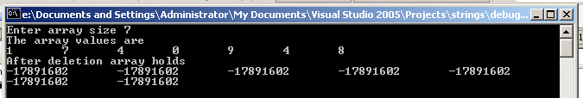
דוגמה
#include<iostream>
using namespace std;
int main()
{
int n,* a = NULL;
cout<<"Enter array size ";
cin >> n;
a = new int[n];
for (int i=0; i<n; i++)
a[i] = rand()%10;
cout<<"The array values are "<<endl;
for (int i=0; i<n; i++)
cout<<a[i]<<"\t";
delete [] a; // When done, free memory pointed to by a.
cout<<"\nAfter deletion array holds"<<endl;
for (int i=0; i<n; i++)
cout<<a[i]<<"\t";
a = NULL;
return 0;
}

Slide 25
דוגמה
#include<iostream>
using namespace std;
int main()
{
int max = 5; // no longer const
int* a = new int[max];
int n = 0;
while (cin >> a[n]) {
n++;
if (n >= max) {
max = max * 2;
int* temp = new int[max];
for (int i=0; i<n; i++)
temp[i] = a[i];
delete [] a; // free old array memory.
a = temp; // now a points to new array.
}//end if
}
return 0;
}
מה מבצע הקוד הבא?
מה מתבצע בתוך if?
האם התוכנית סופית? לא

Slide 26
תרגיל
כתבו תוכנית שמבצעת את הפעולות הבאות:
קולטת גודל המערך ממשתמש
מקצה מקום למערך בגודל זה ומאתחלת אותו במספרים שלמים
מעתיקה את האיברים העומדים במקומות הזוגיים במערך הישן למערך החדש שגודלו חצי מהקודם
יש לממש גם פונקצית הדפסה המקבלת מצביע למערך וגודלו.
הערה: יש לשחרר את הזכרון

Slide 27

פתרון
#include<iostream>
using namespace std;
void print(int *p,int size);
void main()
{
int *p1,*p2,size;
cout<<"Enter an array size - ";
cin>>size;
p1=new int[size];
p2=new int[size/2];
for(int i=0;i<size;i++)
p1[i]=rand()%10;
cout<<"\nPrinting array elements:";
print(p1,size);
for(int i=1;i<size;i+=2)
p2[i/2]=p1[i];
delete [] p1;
cout<<"\nAfter the copy array elements are:";
print(p2,size/2);
delete [] p2;
}
void print(int *p,int size)
{
for (int i=0; i<size;i++)
cout<<*(p+i)<<" ";
}

Slide 28
עוד
ב ++C משתמשים במילה שמורה const כתחליף ל define#
const int MAX = 100;
איך הייתם מכריזים על MAX בשפת C?

Slide 29
יתרונות של C++
יתרונות של C++
שפה מונחת עצמים
אוסף יותר גדול של הספריות ואוביקטים.

Slide 30
מצביע למצביע
בשפת C++ ניתן להגדיר מצביע למצביע.
תחביר:
type** pointer;
במקרה זה מצביע pointer צריך להיות מאותחל בכתובת של משתנה מסוג מצביע לאותו טיפוס.
דוגמה:
int i;
int *pi = &i;
int ** pointer= &pi; //initialization
**pointer = 2014; /* equals to i = 2014 */

Slide 31
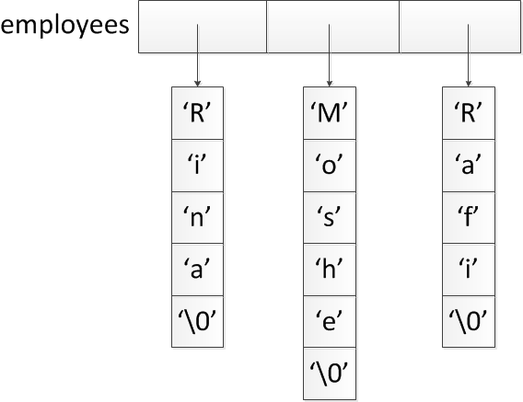
תזכורת – char**
מדובר במצביע למצביע מסוג תו.
ptr to ptr to char
שימוש:
להקצות מקום למערך דינאמי של מחרוזות – אוסף של מילים באורך לא ידוע (נקבע במהלך ההרצה).
דוגמה:
רשימה דינאמית/מערך דינאמי של שמות העובדים
char** employees;

Slide 32
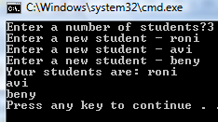
#include <iostream>
#include <cstring>
using namespace std;
void main()
{ int n;
char input[30];
cout<<"Enter a number of students?";
cin>>n;
char** stArr;
stArr=new char*[n];
for (int i = 0 ; i< n ; i++ )
{ cout<<"Enter a new student - ";
cin>>input;
stArr[i] = new char[strlen(input)+1];
strcpy(stArr[i],input);
}
cout<<"Your students are: ";
for (int i = 0 ; i< n ; i++ )
cout<<stArr[i]<<endl;
דוגמה
//do not forget to free the memory
for (int i = 0 ; i< n ; i++ )
delete [] stArr[i];
delete [] stArr;
}

Slide 33
Any questions?

